Slide 1
单晶硅制绒实验

Slide 2
一、实验目的
了解单晶硅表面反射率；
掌握降低硅表面反射率的方法；
掌握化学制绒的工艺过程；
了解影响化学制绒的因素；
掌握反射率测试方法。

Slide 3
二、实验原理
在太阳电池工作中，光学损失是阻碍太阳电池光电转换效率提高的一个最重要的因素降低太阳电池表面的光反射，使更多的光被电池基体吸收，才能进一步提高太阳电池的转换效率；制备减反射结构是指在硅片表面制备一些能够陷光的结构，如倒金字塔、正向随机分布的金字塔、V 型沟槽和多孔硅等，这些微结构可以增加光线与硅片的接触机会，使更多的光线被基体吸收；当一束太阳光照射在平整的抛光硅片表面时，约有30%的光被反射掉；如下图所示，如果太阳光入射到金字塔绒面上，那么被反射的太阳光线会进一步照射在相邻的金字塔结构上，进行二次入射和反射，这样就减少太阳光的反射，同时太阳光线斜射入晶体硅中，太阳光在硅片内部运动的有效长度就会增加光线被吸收的机会也就增加了，经过两次的入射光吸收，单晶硅表面反射率可以降至约11%，因而金字塔绒面微结构对于提高光线的收集效率是一种非常有效的方法。

Slide 4
金字塔形成的主要原因是，在一定浓度的强碱性溶液中，硅片各面的腐蚀速率不同，因为在较低浓度的强碱性溶液中，单晶硅片(111)面的腐蚀速率比(100)面的腐蚀速率低的多。反应如下：
为了获得均匀的绒面，一般在溶液中酌量添加醇类（最常用的是异丙醇)作为络合剂，加快硅的腐蚀。

Slide 5
步骤 | 试剂与装备 | 过程 | 时间
1 | 88X88硅片，0.0001g天平 | 对原始硅片进行称重，记录重量。 | 10分钟
2 | 25wt%NaOH溶液，100℃水浴锅，硅片架，温度计，500ml塑料烧杯一个，100-250ml量筒各一个。 | 水浴锅升温至80℃，在500ml塑料烧杯中加入300ml碱溶液，放入水浴锅，待烧杯温度到80℃时，将硅片放置在耐碱架上，放入烧杯中，保温6分钟。 | 30分钟
3 | 去离子水洗瓶一个，15-20wt%HCl溶液，500ml塑料烧杯1个，乙醇洗瓶一个，洗耳球一个。 | 从碱液中取出硅片架，用去离子水冲洗2-3遍，然后放入盐酸溶液中保持1-3分钟，去除表面Na2SiO3，取出，用去离子水反复冲洗，最后用无水乙醇冲洗2-3次，然后用洗耳球吹干。 | 15-20分钟
4 | 0.0001g天平 | 将去机械损伤层的硅片称量，记录重量。 | 5-10分钟
5 | 100℃水浴锅，2wt%NaOH溶液， IPA，500ml塑料烧杯，硅片架。 | 水浴锅升温至85℃，在500ml烧杯加入240ml2wt%NaOH和10mlIPA，放入水浴中，待烧杯温度到85℃时，放入硅片架，保温30分钟。 | 40-45分钟
6 | 重复步骤3 |  | 15-20分钟
7 | 重复步骤4 |  | 5-10分钟
8 | 3D显微镜、反射率测试 |  | 60分钟
实验总时间 |  |  | 195分钟
四
实验步骤

Slide 6
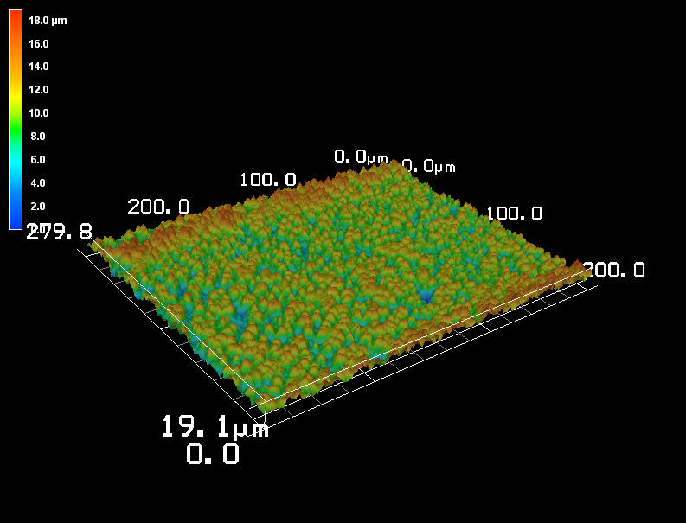
五、实验报告
项目
原始硅片/g
去机械损伤/g
制绒后/g
金字塔高度/宽度
平均反射率

Slide 7
六、讨论
1、 为什么要对硅片清洗、制绒前后进行称 重？
2、 为什么硅在NaOH溶液下呈金字塔型？
3、 提高反应的温度和延长时间可能出现什么结果？

